Slide 1
Improve your quality of language!
Put an adjective with every noun.
Avoid il y a
Use an adverb in each sentence.
Make longer sentences using connectives.

Slide 2
Dans ma ville
Dans ma ville il y a une piscine.
Dans ma ville on a construit une piscine.
Dans ma ville, on a construit une piscine neuve.
Dans cette ville industrielle, on a construit une piscine neuve.
Dans cette ville industrielle, où je suis né,……..

Slide 3
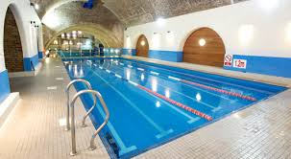
Dans ma ville
Dans cette ville industrielle, où je suis né,on a heureusement construit une piscine neuve que les habitants apprécient parce que la natation est bonne pour la santé.

